Slide 1






PLANO DE TESTES
IStudioQuality & Test Automation
Apresentação Sprint 6
ERIC L. DEMATE

Slide 2



Primeiramente gostaria de agradecer a todos envolvidos na trilha Rocketman com Postman.
Equipe de Scrum Master
Gabriela Andrade dos Santos
Larissa Campos
Luís Augusto de Ramos Rodrigues
Matheus Domingos Locatelli
Prodcut Owner
Cristine Cansian
Equipe de Desenvolvimento
Amanda Cristina Paz
Cleonice Alves de Souza
Gabriel Junior Picagevicz
Leonardo da Silva Oliveira
Renan Rocha Mattos
Ronaldo Alves Figueira
Tamara Gleice da Silva Souza Ferreira

Slide 3

SUMÁRIO
INTRODUÇÃO..........................................................1
OBJETIVOS..............................................................2
ESCOPO...................................................................3
MAPA MENTAL........................................................4
SUÍTE DE CASOS DE TESTE.......................................5
ESTRATÉGIA DE TESTE..............................................6
PRIORIDADES..........................................................7
CANDIDATOS PARA AUTOMAÇÃO...........................8
FERRAMENTAS.......................................................9

Slide 4
INTRODUÇÃO
Este plano de testes descreve o planejamento para implementar as validações da API de testes ServeRest.
Esta API REST ajuda a todos os iniciantes na área de QA a aprender, entender e dimensionar a quantidade e qualidade de testes possíveis para uma API.
Nesta aplicação temos uma simulação simplificada de um ambiente de compras no qual nos permite realizar login com token, criação/remoção de usuários, criação/remoção de produtos e testes de fluxo de compras.
1

Slide 5



OBJETIVOS
Este documento tem como objetivo descrever um plano de teste para a aplicação da API ServeRest.
Identificar as informações do projeto e o que deve ser testado de acordo com a documentação do Swagger.
Verificar se a documentação esta de acordo com as regras do negocio bem como seus requisitos.
Descrever as estratégias que deverão ser utilizadas
Identificar e fornecer os recursos e estimativa de esforços de teste
2

Slide 6
ESCOPO
Itens a serem testados:
Cadastro – (Usuários , Produtos e Carrinho)
Login – (Usuários e Administradores)
Listar – (Usuários , Produtos e carrinho)
Modificar – (Usuários , Produtos e carrinho)
Deletar – (Usuários , Produtos e carrinho)
Verificar Integração de ID gerados – (Usuários , Produtos e Carrinho)
Verificar Integração de Token gerado – (Usuários)
3

Slide 7
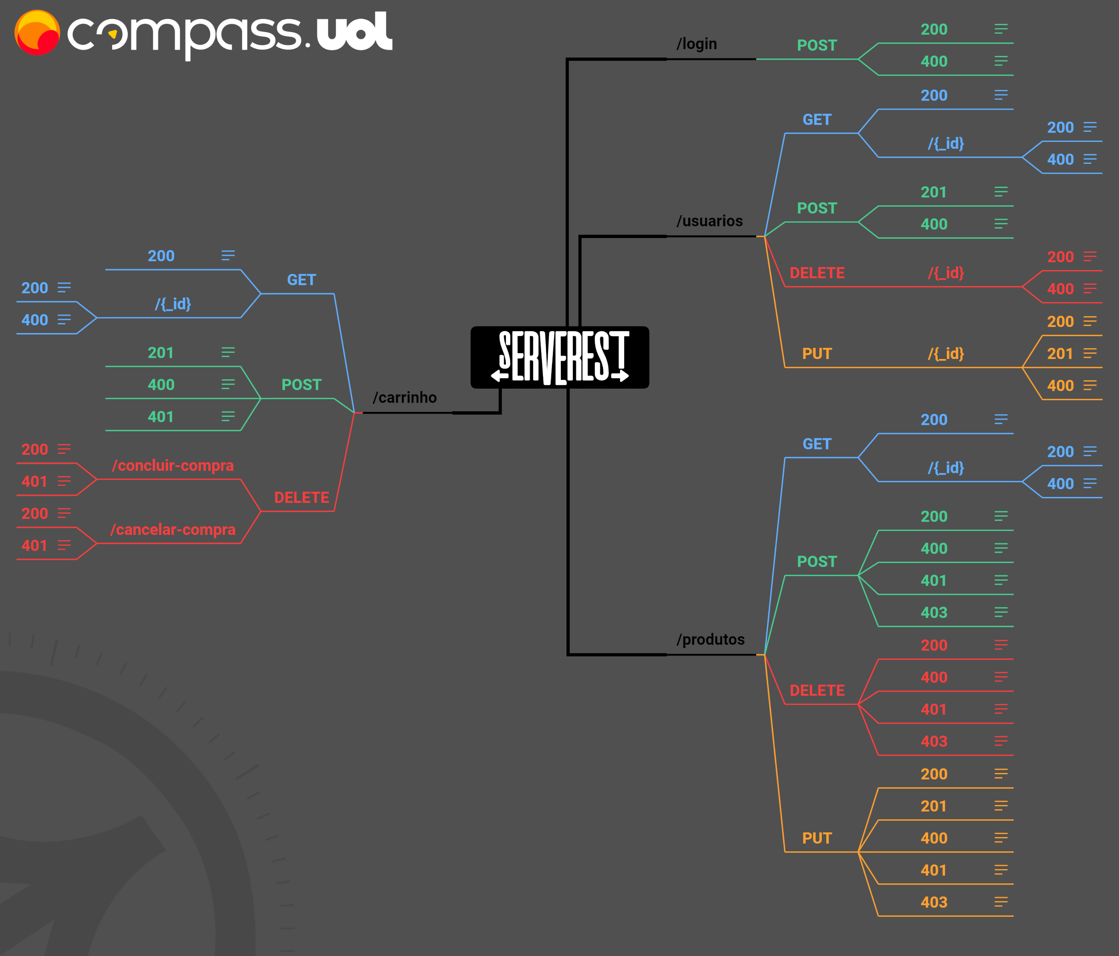
MAPA MENTAL
O mapa mental abaixo exibe as validações logicas segundo a documentação.
Para obtê-lo com maior qualidade “clique aqui”.
4

Slide 8




SUÍTE DE CASOS DE TESTE
Principais casos teste para homologar as rotas da integração back-end.
Para maiores informações clique em “Lista Completa”.
CT01- validar rota Cadastro de Usuário
CT02- validar rota de Cadastro de Produto
CT03- validar rota de Cadastro de Carrinho
CT04- validar rota de Login de Usuário
CT05- validar rota de Modificação de Usuário
CT06- validar rota de Modificação de Produto
CT07- validar rota Remoção de Usuário
CT08- validar rota de Remoção de Produto
CT09- validar rota de conclusão de compra do carrinho
CT010- validar rota de cancelamento de compra do carrinho
CT11- validar rota de listagem de Usuário
CT12- validar rota de listagem de Produto
CT13- validar rota de listagem de Carrinho
5

Slide 9


ESTRATÉGIA DE TESTE
Como estratégia de teste adotada para a API da ServerREST.
Foi verificado e levado em consideração que a API não possui muitos end-points e portanto podemos realiza-la por completo sempre levando em conta a atribuição de token e id nos processos, assim podemos realizar testes de funcionalidade, testes de integração e validação de rotas utilizando a ferramenta Postman, seguindo e comparando com a documentação Swagger e o mapa mental.
6

Slide 10

PRIORIDADES
Os testes escolhidos para priorizar foram os que se incluem dentro de um fluxo de compras:
CT01- validar rota Cadastro de Usuário
CT02- validar rota de Cadastro de Produto
CT03- validar rota de Cadastro de Carrinho
CT04- validar rota de Login de Usuário
CT09- validar rota de conclusão de compra do carrinho
CT010- validar rota de cancelamento de compra do carrinho
7

Slide 11


CANDIDATOS PARA AUTOMAÇÃO
Como candidatos para automação foi escolhido o Fluxo de Compras – Verificado através do Mapa Mental
- Cadastrar de Usuário – criação de _idUser
- Autenticação convencional – criação de Bearer token
- Adição produto ao carrinho criação de _idCart
- Finalizar Processo de Compra
8

Slide 12

FERRAMENTAS
Utilizamos as seguintes ferramentas para desenvolver nosso plano de testes:
Postman – ( Ferramenta para interagir com as rotas da API); Através do Postman é possível realizar a execução dos testes).
Microsoft PowerPoint – ( Ferramenta para montar a apresentação);
Microsoft Teams – ( Ferramenta para reunião do grupo).
XMind – ( Ferramenta para mapeamento mental e brainstorming, capturar ideias, esclarecer pensamentos, gerenciar informações complexas e promover a colaboração em equipe.
Swagger – (Ferramenta para encontrar e visualizar a API); Através do Swagger conseguimos a exibição de quais APIS temos disponível).
GIMP – ( Ferramenta de código aberto voltado para criação e edição de imagem).
Inkscape – ( Ferramenta para editoração de imagens e documentos vetoriais).
9

Slide 13
OBRIGADO A TODOS
PELA ATENÇÃO!

